Slide 1
노드제이에스
06

Slide 2
Event
명확한 정의는 없어보임…
사람마다 정의가 다름
어떤 사건이 일어났을 때 발생하는 신호
사건(event)이라고 정의를 내리는 출처도 많음
신호라는게 더 직관적인듯
이벤트가 발생하면 해당 리스너/핸들러가 처리

Slide 3

리스너 vs 핸들러
어디에서 사용되냐에 따라 둘이 같기도 다르기도
이 수업에서는 차이를 두지 않아도 무방해보임
일단은 구별하려고 하지 말자

Slide 4

핸들 vs 핸들러
핸들
자원을 참조하기 위한 변수
file descriptor
network socket
Process ID

Slide 5
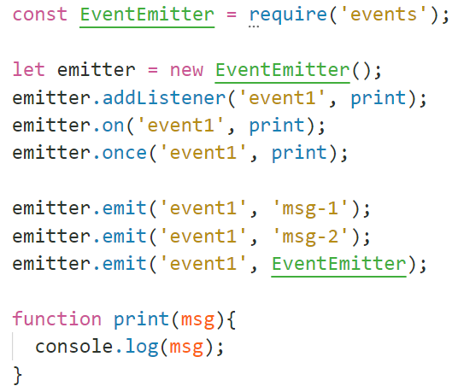
Event

Slide 6
Event
이벤트 발생

Slide 7
Event
이벤트 처리(handler/listener)

Slide 8
Event
같은 코드(alias)

Slide 9
Event
한번만(once) 실행

Slide 10
Event
msg

Slide 11
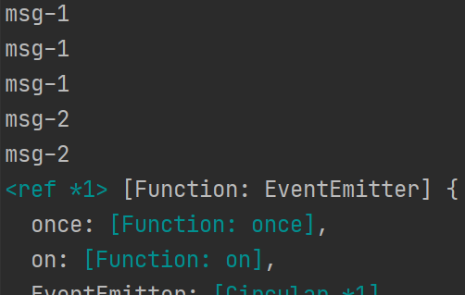
Event

Slide 12
Event

Slide 13
Event
두 번 반복

Slide 14
CRUD
Create 생성
Read 읽기
Update 갱신
Delete 삭제

Slide 15
CRUD
Create 생성
SQL : INSERT
Read 읽기
SQL : SELECT
Update 갱신
SQL : UPDATE
Delete 삭제
SQL : DELETE

Slide 16
CRUD
Create 생성
REST : POST
Read 읽기
REST : GET
Update 갱신
REST : PATCH(일부갱신) or PUT(전체갱신)
Delete 삭제
REST : DELETE

Slide 17
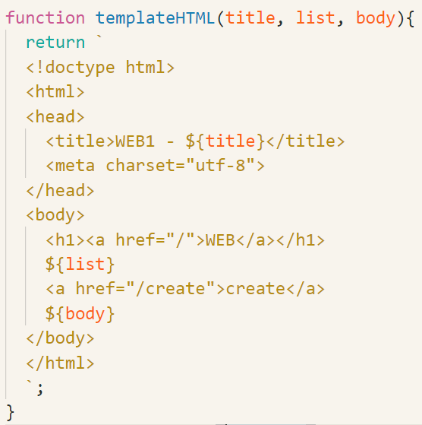
글생성-UI web2-31

Slide 18
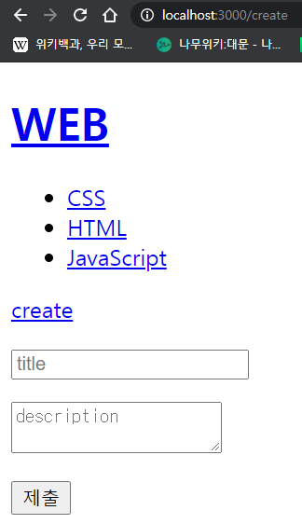
글생성-UI web2-31

Slide 19
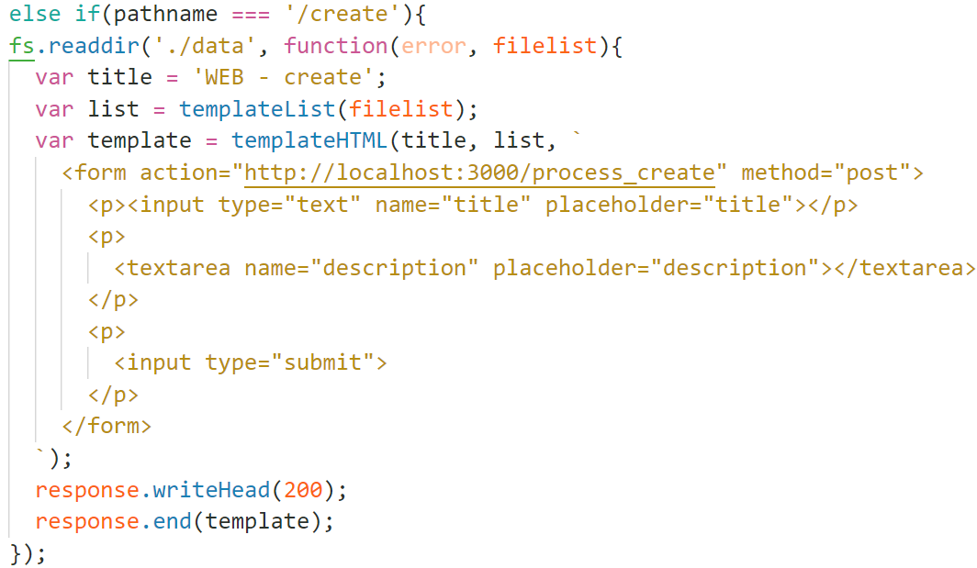
글생성-UI web2-31
생성(INSERT)
body

Slide 20
글생성-UI web2-31
추가

Slide 21
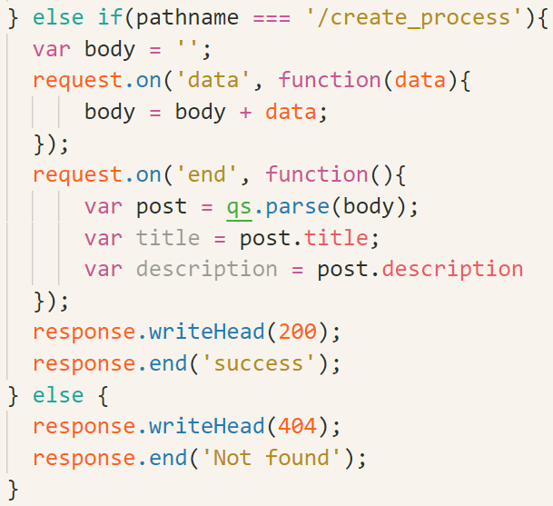
글생성-데이터받기 web2-32

Slide 22
글생성-데이터받기 web2-32
process_create에서 변경

Slide 23
글생성-데이터받기 web2-32
data가 전송될 때

Slide 24
글생성-데이터받기 web2-32
data 전송이 끝날 때

Slide 25
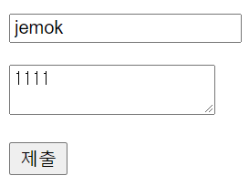
글생성-데이터받기 web2-32
“title=jemok&description=1111”

Slide 26
글생성-데이터받기 web2-32
{"title": "jemok", "description": "1111"}

Slide 27
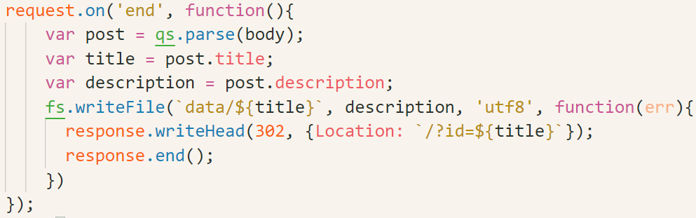
글생성-파일생성과 리다이렉션 web2-33

Slide 28
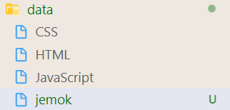

글생성-파일생성과 리다이렉션 web2-33

Slide 29

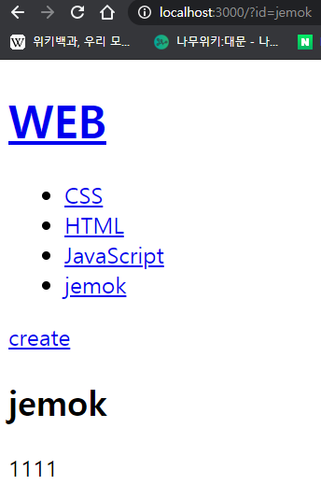
글생성-파일생성과 리다이렉션 web2-33
리다이렉트

Slide 30
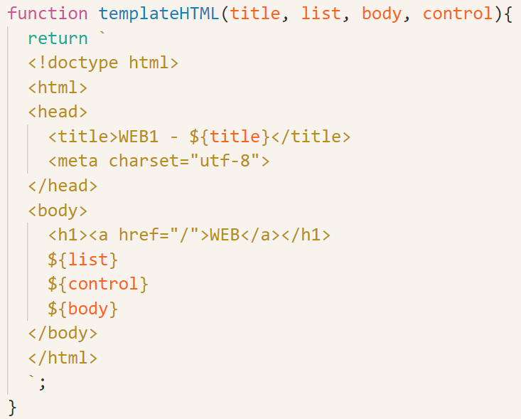
글수정-수정링크생성 web2-34

Slide 31
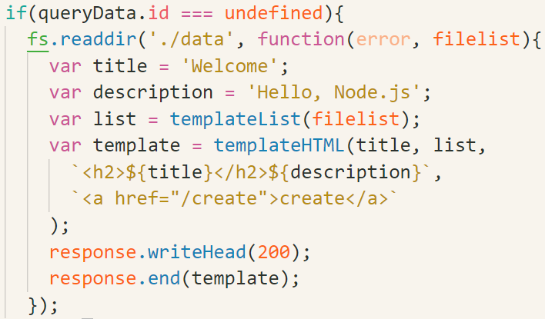
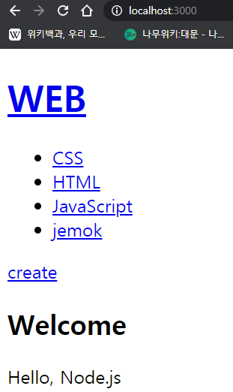
글수정-수정링크생성 web2-34
1-1 파일에 접근 안 할때는
수정기능은 안나오게

Slide 32
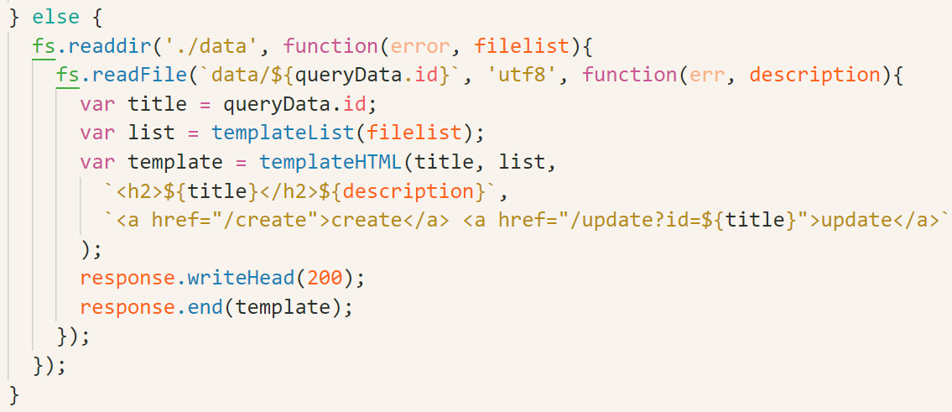
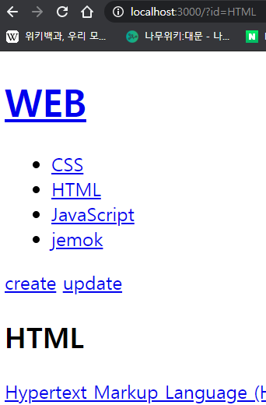
글수정-수정링크생성 web2-34
1-2 파일에 접근 할때는 (query.Data.id !== undefined)
수정기능도 나오게

Slide 33
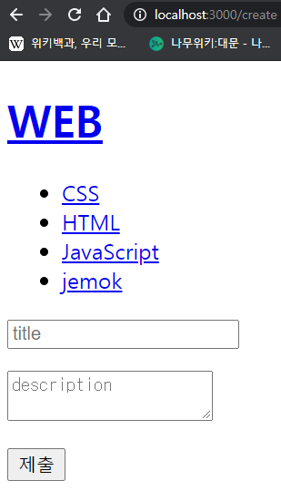
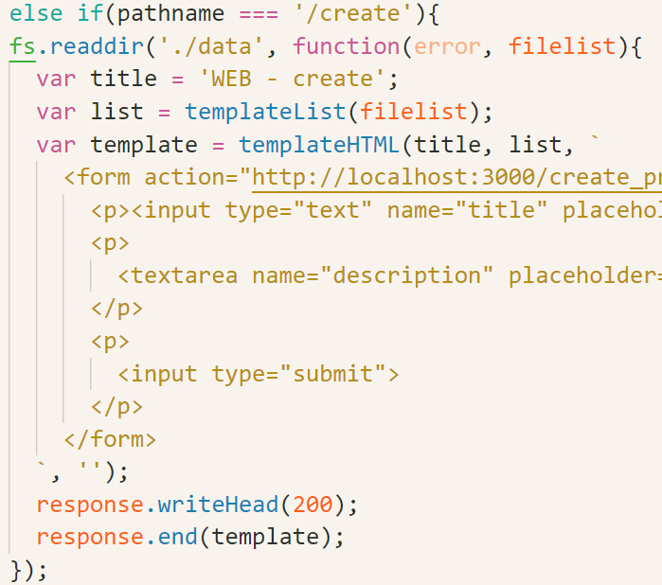
글수정-수정링크생성 web2-34
2 파일을 추가하려고 할 때는
control이 안나오게
비어있음

Slide 34
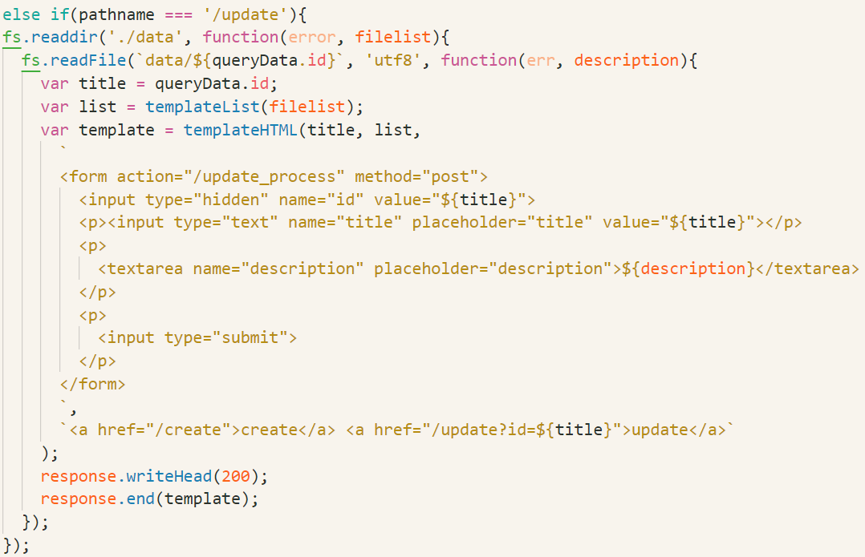
글수정-수정할 정보 전송 web2-35

Slide 35
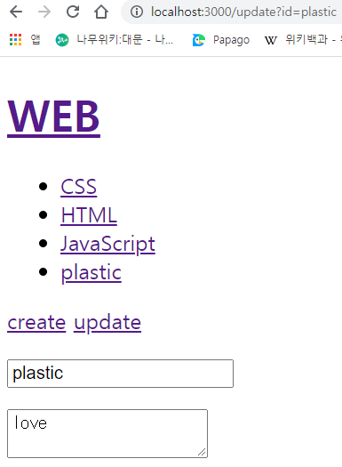
글수정-수정할 정보 전송 web2-35
3 갱신하려고 할 때는

Slide 36
글수정-수정할 정보 전송 web2-35
3 갱신하려고 할 때는

Slide 37
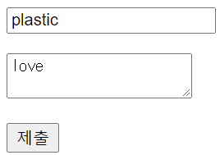
글수정-수정할 정보 전송 web2-35

Slide 38
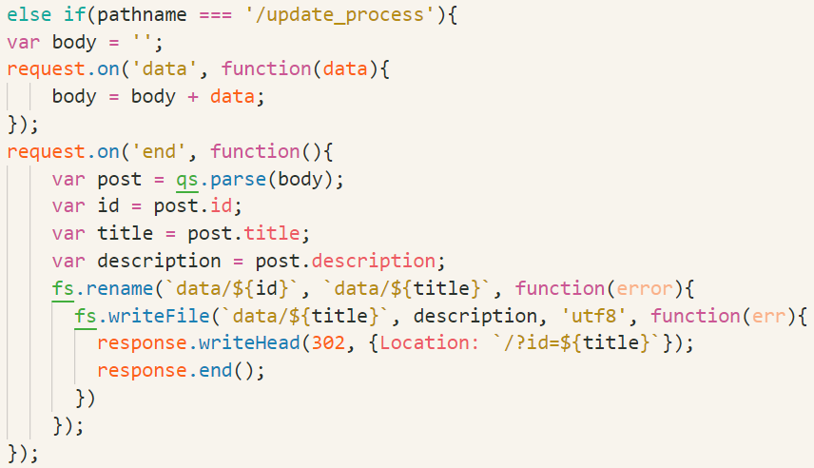
글수정-파일명 변경, 내용저장 web2-36
제목이 바뀔 경우 파일명 변경

Slide 39
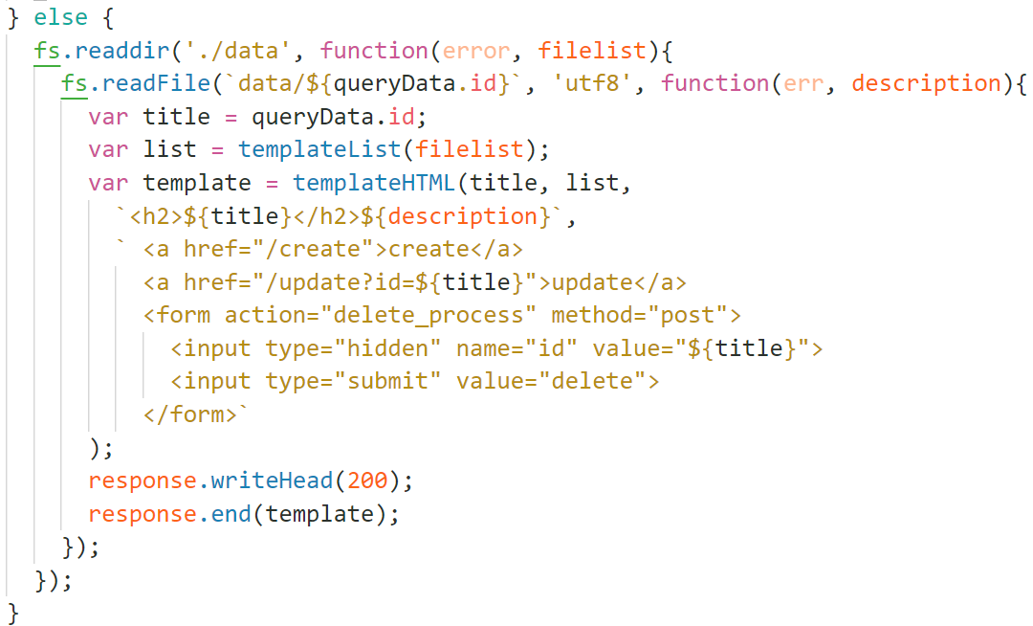
글삭제-삭제버튼 구현 web2-37
파일에 접근 할때는 (query.Data.id !== undefined)

Slide 40
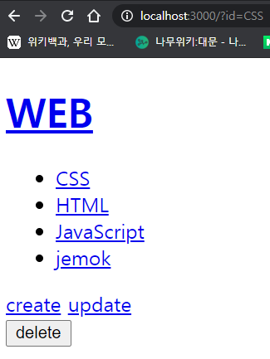
글삭제-삭제버튼 구현 web2-37
파일에 접근 할때는 (query.Data.id !== undefined)

Slide 41
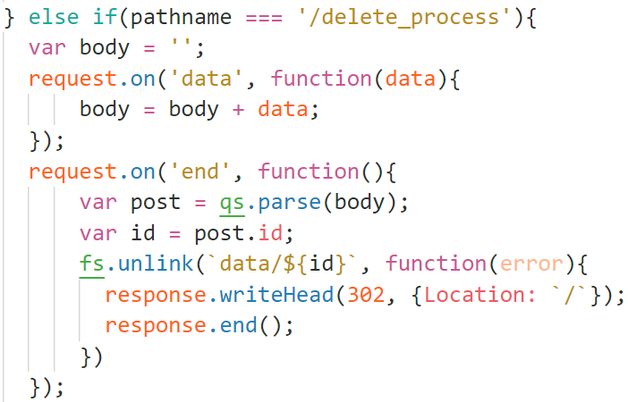
글삭제-삭제기능 구현 web2-38
“id=CSS”

Slide 42
글삭제-삭제기능 구현 web2-38
{"id": "CSS"}

Slide 43
글삭제-삭제기능 구현 web2-38
data/CSS 삭제

Slide 44
글삭제-삭제기능 구현 web2-38
리다이렉트

